Slide 1
সু-স্বাগতম

Slide 2
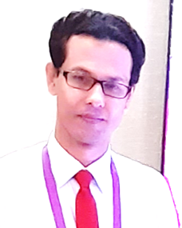
মোঃফেরদৌস ওয়াহিদ
সহকারী শিক্ষক(বিজ্ঞান)
মাধবপুর পাইলট উচ্চ বিদ্যালয়
মাধবপুর হবিগঞ্জ।
০১৭১০১৯৬৪০২

Slide 3
শ্রেণি- অষ্টম
বিষয়- বিজ্ঞান
অধ্যায়- ১২
মহাকাশ ও উপগ্রহ

Slide 4
কি দেখছ?
চাঁদ কী?

Slide 5
আমাদের আজকের বিষয়---
কৃত্রিম উপগ্রহ

Slide 6
শিখনফলঃ
কৃত্রিম উপগ্রহ ব্যাখ্যা করতে পারবে,
কৃত্রিম উপগ্রহের চলাচল ব্যাখ্যা করতে পারবে,
কৃত্রিম উপগ্রহের ব্যবহার ব্যাখ্যা করতে পারবে,
কৃত্রিম উপগ্রহের গুরুত্ব ব্যাখ্যা করতে পারবে।

Slide 7
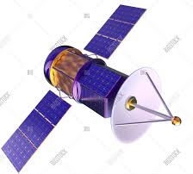
কিসের ছবি দেখছ?
প্রথম মহাকাশ ভ্রমনকারী নারীর নাম কী?
প্রথম কখন কৃত্রিম উপগ্রহ উৎক্ষেপন করা হয়?
প্রথম যে মানুষটি মহাকাশ ভ্রমন করেন তার নাম কী?
স্ফুটনিক শব্দের অর্থ কী?
প্রথম যোগাযোগ উপগ্রহের নাম কী?
কৃত্রিম উপগ্রহ চলার জন্য কী প্রয়োজন?
প্রথম কোন দেশ কৃত্রিম উপগ্রহ উৎক্ষেপন করে?
প্রথম মানুষ বহনকারী কৃত্রিম উপগ্রহের নাম কী?
প্রথম মার্কিন উপগ্রহের নাম কী?
কৃত্রিম উপগ্রহ কীভাবে চলাচল করে?

Slide 8
প্রাকৃতিক উপগ্রহের চলাচল।

Slide 9
কৃত্রিম উপগ্রহের চলাচল।
উপগ্রহের উপর পৃথিবীর আকর্ষণ বা অভিকর্ষ বলই এই কেন্দ্রমূখী বলে সৃষ্টি করে।
কেন্দ্রমূখি বলের কারণে কৃত্রিম উপগ্রহ পৃথিবীর চারদিকে ঘুরে।

Slide 10
একক কাজঃ
কৃত্রিম উপগ্রহের চলাচলের উপর একটি ছবি আক।

Slide 11
বিভিন্ন ধরনের কৃত্রিম উপগ্রহ রয়েছে-
যোগাযোগ উপগ্রহ,পৃথিবী পর্যবেক্ষণকারী উপগ্রহ, সামরিক উপগ্রহ, নৌপরিবহণ উপগ্রহ, জ্যোতির্বিদ্যা বিষয়ক উপগ্রহ।

Slide 12
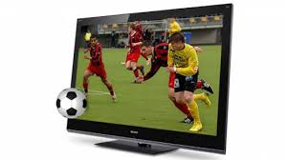
যোগাযোগ উপগ্রহ

Slide 13
দলীয় কাজঃ
কৃত্রিম উপগ্রহই পৃথিবীটাকে হাতের মুটোই এনে দিয়েছে- উক্তিটি বিশ্লেষণ কর।

Slide 14
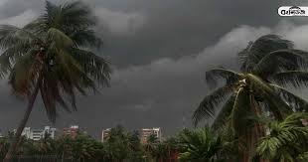
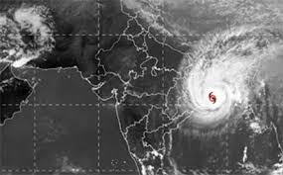
আবহাওয়া উপগ্রহ

Slide 15
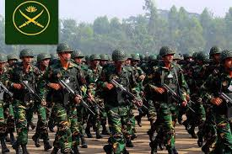
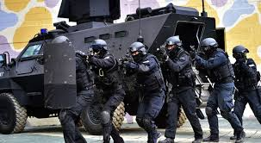
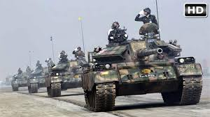
সামরিক যোগাযোগ উপগ্রহ

Slide 16
এছাড়াও রয়েছে জ্যোতির্বিদ্যা উপগ্রহ, নৌপরিবহন উপগ্রহ ইত্যাদি।
এসব উপগ্রহের মাধ্যমে আমরা আমাদের বাস ভূমিকে হাতের মোটোই আনতে পেরেছি।
উপগ্রহের মাধ্যমে আমরা একে অপরের অনেক কাছে আসতে পেরেছি।
উপগ্রহের মাধ্যমেই আমরা সারা বিশ্বের খবর নিমিষেই জেনে যাচ্ছি।

Slide 17
বাড়ির কাজঃ
আমাদের জীবন মান উন্নয়নে কৃত্রিম উপগ্রহের ভূমিকায় মূখ্য-প্রতিবেদন তৈরি কর।

Slide 18
ধন্যবাদ

